Slide 1
Sistema Gestor de Ventas para el Centro de Educación Continua de la Espol
Andrés Darío Vásquez Ugalde
María Elizabeth Sangucho Vásquez

Slide 2
ANTECEDENTES
CEC (Centro de Educación Continua)
Unidad de apoyo de la Espol
Aplicación Fenix –Marketing
Desarrollado en Visual Basic 6.0
No permite visualizar toda la información
de un evento.
No posee buzón de mensaje
No posee reportes estadísticos

Slide 3
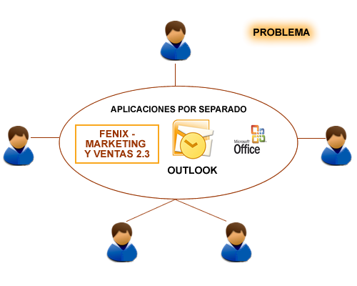
DIAGRAMA DEL PROBLEMA

Slide 4
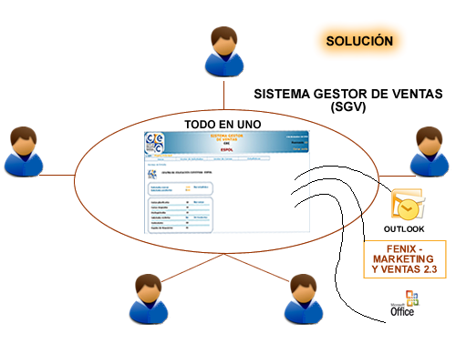
DIAGRAMA DE LA SOLUCIÓN

Slide 5
OBJETIVOS
Sistema de información web que ayude en la toma de decisiones.
Diseñar y desarrollar un sistema orientado a objetos basado en el modelo de 3 capas.
Aplicar la tecnología Ajax.
Crear un sistema que permita a la organización ser más productivo.
Crear un modelo de base de datos extensible.

Slide 6
ESPECIFICACIONES DEL SISTEMA
Solicitudes y mensajes
Envío de respuestas
Nueva solicitud
Buzón de mensajes
Descartar la solicitud o cancelar la venta
Asignación manual del código de solicitud al correo
Crear reglas para organizar el buzón de mensajes
Consulta de cursos
Mantenimiento de plantillas
Mantenimiento de parámetros y catálogos
Gráficos estadísticos

Slide 7
PLATAFORMA TECNOLÓGICA
Herramienta de desarrollo
Visual Basic 2005
Asp.net
Lenguaje C#
Motor de base de datos
Sql server 2005
Controles .Net
AjaxToolKit
Librería open source
Drag and Drop
GreyBox
Whizzywig60
Amcharts

Slide 8
PLATAFORMA TECNOLÓGICA
Control AjaxToolKit
AutoComplete
<ajaxToolkit:AutoCompleteExtender
ID="AutoCompleteExtender1"
runat="server"
MinimumPrefixLength="2"
ServiceMethod="fp_ConsEventos"
TargetControlID="txtCursos“
ServicePath="../BuscarCursos.asmx"
UseContextKey="true"
CompletionSetCount="10“
ContextKey="txtCursos">
</ajaxToolkit:AutoCompleteExtender>

Slide 9
PLATAFORMA TECNOLÓGICA
Control AjaxToolKit
Calendar
<ajaxToolkit:CalendarExtender
ID="calExtFecIniPlan" runat="server“
PopupButtonID="imgBtnCalPlan1"
TargetControlID="txtFecIniPlanB“
CssClass="MyCalendar"
Format="dd/MM/yyyy">
</ajaxToolkit:CalendarExtender>

Slide 10
PLATAFORMA TECNOLÓGICA
Control AjaxToolKit
CollapsiblePanel
<ajaxToolkit:CollapsiblePanelExtender
ID="cpePlan" runat="server“
TargetControlID="pnlPlan“
ExpandControlID="pnlPlanShow“
CollapseControlID="pnlPlanShow"
TextLabelID="lblPlanShow"
ExpandedText="(Esconder Detalles)“
CollapsedText="(Mostrar Detalles)"
ExpandedImage="../Imagenes/collapse_blue.jpg“
CollapsedImage="../Imagenes/expand_blue.jpg"
SuppressPostBack="true“
ImageControlID="imgBtnExpand3">
</ajaxToolkit:CollapsiblePanelExtender>

Slide 11
PLATAFORMA TECNOLÓGICA
Control AjaxToolKit
ListSearchExtender
<ajaxToolkit:ListSearchExtender
ID="lseResponsable"
runat="server"
TargetControlID="ddlRespons"
PromptCssClass="labelOrange">
</ajaxToolkit:ListSearchExtender>

Slide 12
PLATAFORMA TECNOLÓGICA
Control AjaxToolKit
Masked
<ajaxToolkit:MaskedEditValidator
ID="mkevFechaFin" runat="server“
ControlExtender="mkeeFechaFin"
ControlToValidate="txtFechFin“
InvalidValueMessage="_Fecha inválida"
TooltipMessage="Ingrese una fecha"
Display="Dynamic" ValidationGroup="MKE">
</ajaxToolkit:MaskedEditValidator>

Slide 13
PLATAFORMA TECNOLÓGICA
Control AjaxToolKit
Tabs
<ajaxToolkit:TabPanel
ID="tpnlMatric"
HeaderText="Matriculados“
runat="server">
<ContentTemplate>
…..
</ContentTemplate>
</ajaxToolkit:TabPanel>

Slide 14
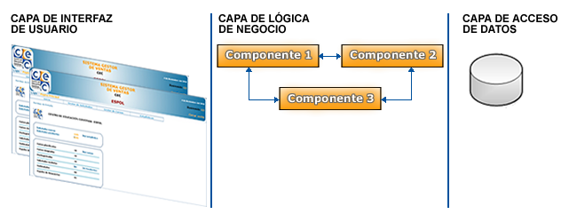
DISEÑO DEL SISTEMA
Modelo de 3 capas

Slide 15
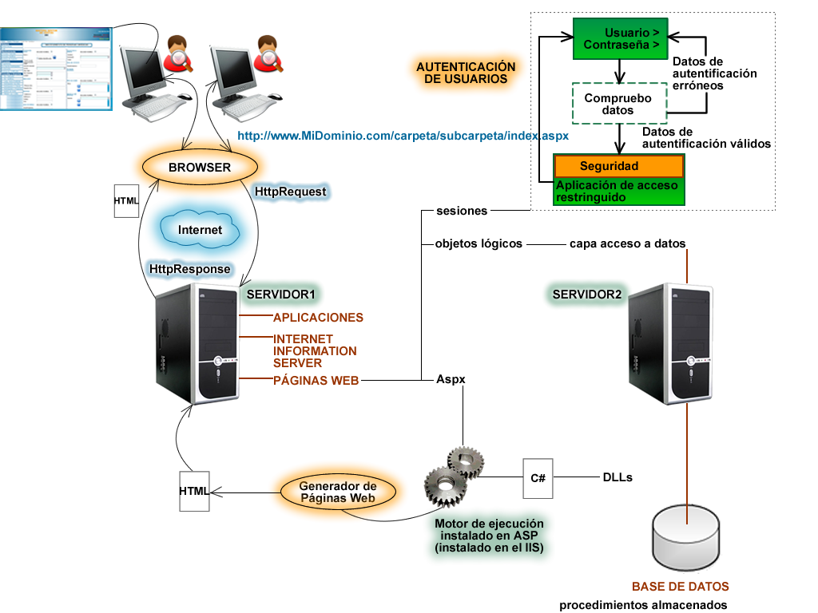
ARQUITECTURA DEL SISTEMA

Slide 16
DISEÑO DE FLUJO DE INFORMACIÓN
Proceso a través del Sitio Web
Proceso cuando se realiza visita al centro
Proceso cuando se realiza llamada telefónica
Proceso por mensajería directa(correo electrónico)

Slide 17
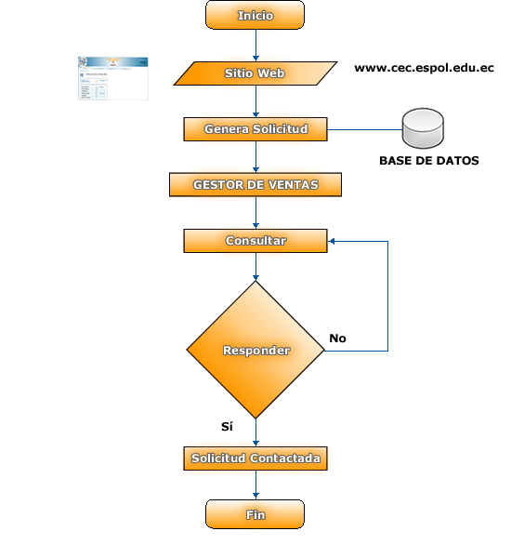
PROCESO A TRAVÉS DEL SITIO WEB

Slide 18
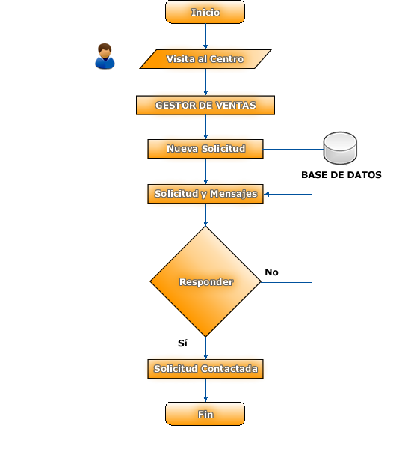
PROCESO DE VISITA AL CENTRO

Slide 19
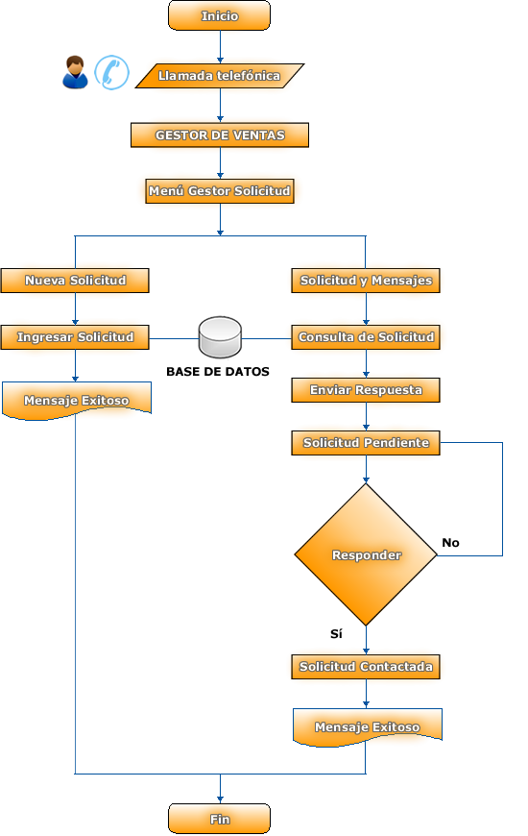
PROCESO POR LLAMADA TELEFÓNICA

Slide 20
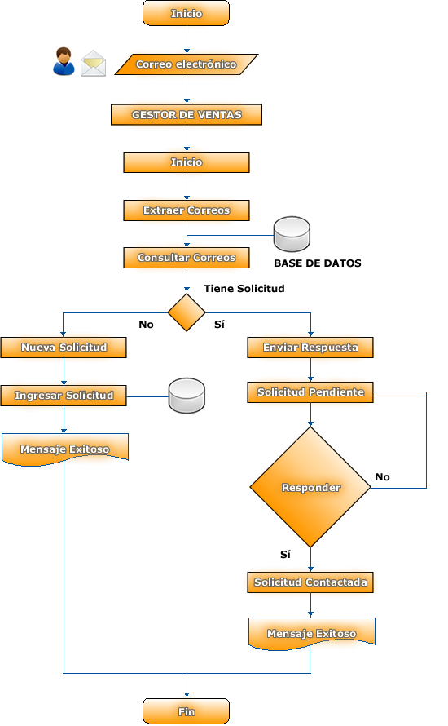
PROCESO POR CORREO ELECTRÓNICO

Slide 21
EJECUCIÓN DEL SISTEMA

Slide 22
CONCLUSIONES
El Sistema Gestor de Ventas mejora la calidad del servicio.
El uso de la tecnología Ajax de Asp.net fue de gran utilidad durante la elaboración de la interfaz gráfica.
La librería Drag and Drop por su versatilidad facilita el trabajo para el usuario.
Obtener un estilo modular de programación basado en conocimientos de Asp.net y Lenguaje C#.
Evitar el trabajo de rediseño posterior.

Slide 23
RECOMENDACIONES
Adicionar una nueva fase al sistema en el que se adapte un repositorio de llamadas telefónicas.
Crear una aplicación de escritorio que se usará como un sensor para extraer los correos electrónicos del servidor de la ESPOL.
Agregar al módulo de administración funcionalidades que ayuden a personalizar el sistema para otras empresas ó unidades de la ESPOL.

